Slide 1
Comunicación Digital
Comunicación online para el Emprendimiento Digital
(Emprendimiento Digital)

Slide 2
Objetivos/Metas
Al finalizar este curso, seremos capaces de:
-Conducir reuniones virtuales amenas con diversos equipos
-Comunicar de forma clara y abierta para potenciar la confianza, la responsabilidad y la toma de decisiones eficaz

Slide 3
Objetivos/Metas
-Desarrollar agendas eficaces y otras herramientas para mejorar la calidad de nuestras reuniones online
-Abordar conflictos y problemas de comunicación interculturales
-Llevar a cabo negociaciones de éxito usando medios electrónicos

Slide 4
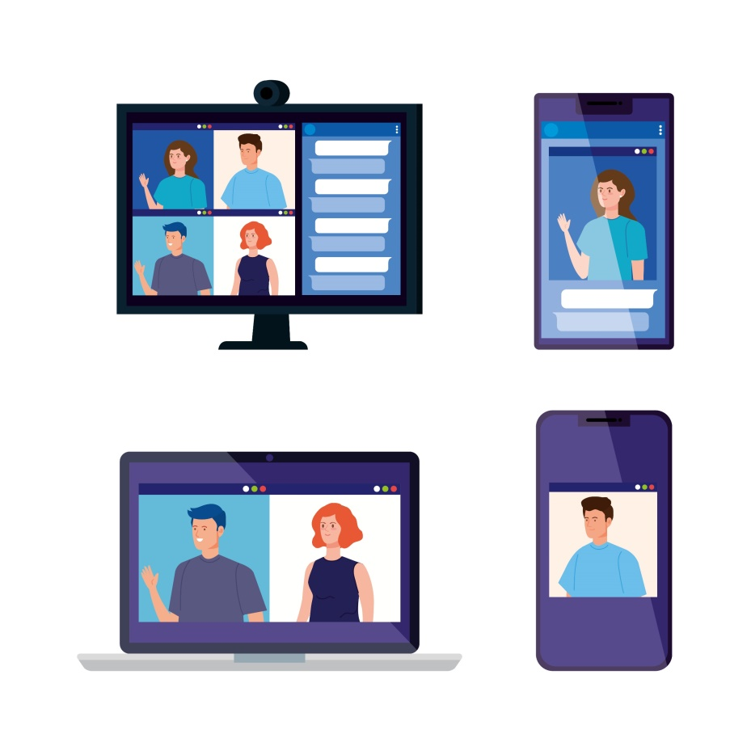
Gestión de equipos virtuales
Hoy en día, la distancia física importa menos que nunca. Cualquier empresa puede juntar a personas con talento de todos los rincones del mundo, formando equipos virtuales. Sin embargo, gestionar un equipo virtual se diferencia en varios aspectos a trabajar cara a cara, y hay algunos aspectos clave que se deberán tener en cuenta si queremos tener éxito.
Definiendo nuestro equipo
¿Cómo se ha formado su equipo?¿Ha tenido la posibilidad de elegir su propio equipo o ha “heredado” el equipo de un gerente anterior?
¿Siempre trabajan juntas las mismas personas o la estructura del equipo va fluctuando, según la actividad o proyecto?

Slide 5
Gestión de equipos virtuales
2. Ubicación física de los miembros del equipo
Esto podría afectar a la forma de trabajo de su equipo debido a diferencias de zona horaria, problemas culturales, actitudes hacia trabajar muchas horas, etc. Cuando organice reuniones o actividades virtuales, piense en lo que es mejor para todos. Los miembros de su equipo pueden estar...
Principalmente in situ con algunos trabajadores en remoto (distribuidos a nivel local, regional, nacional, mundial)
Ubicados en la misma ciudad / país / región
Ubicados en varias regiones del mundo, con grandes diferencias de zona horaria
Para la última situación, no siempre será posible encontrar el mejor momento para todos. En este caso, rota los tiempos para evitar que una parte de tu equipo esté siempre en desventaja con el horario.
Consejo: cuando sea posible, aproveche la diferencia de zona horaria para obtener productividad 24 horas al día, 7 días a la semana (por ejemplo, cuando una parte del equipo de la misma zona horaria puede trabajar de forma independiente de los demás).

Slide 6
Gestión de equipos virtuales
3. Problemas a los que se enfrentan los equipos virtuales con
Mayor frecuencia
Según el Instituto para la Excelencia del Liderazgo – debatiendo los resultados de la investigación publicados por Harvard Business Review – los principales problemas que deberíamos abordar inicialmente para asegurar la eficacia de las actividades online son:
Algunos de los miembros del equipo realizan otras tareas en secreto
Falta de atención
Desapego emocional debido a la distancia física
Falta de involucración de algunos componentes
del equipo
Acción y seguimiento limitados

Slide 7
Gestión de equipos virtuales
4. Que dicen las investigaciones sobre como influencias los
factores de éxito a los equipos virtuales
teams
Según un estudio publicado por Forbes (2015) tenemos:
-crear CONFIANZA (idealmente mediante reuniones cara a cara iniciales)
-asegurar la CLARIDAD (siendo un poco más directo de lo habitual)
-tener una VISIÓN (su enfoque se ajusta a la visión general del equipo)
Además, el lider del equipo virtual debería:
-Formalizar los roles del equipo
-Crear un conjunto de reglas muy claras sobre como se toman las decisiones
-Crear un proceso muy claramente definido para asegurar que todos los miembros del equipo entreguen los resultados esperados
-Promover una comunicación clara y abierta, adaptada adecuadamente a las características del equipo

Slide 8
Gestión de equipos virtuales
5. Reglas básicas de los equipos virtuales:
Decidir conjuntamente y mantener por escrito, accesible a todos, lo siguiente:
-Hora de inicio y finalización de la jornada laboral para todos
-Tiempo de respuesta del correo electrónico
-Cuánto durarán las reuniones online
-Duración de los descansos
-Tono de comunicación preferido (más formal o más relajado)
-Aspectos culturales (fiestas nacionales / religiosas)
-Cómo se toman las decisiones
-Seguimiento e informes de tareas
-Responsabilidad (por ejemplo, qué sucede si alguien no completa las tareas asignadas)
-Reglas de comunicación

Slide 9
Gestión de equipos virtuales
6. Formalización de roles del equipo:
“La responsabilidad de todos no es la responsabilidad de una única persona”
Las tareas no asignadas se pueden "olvidar" fácilmente o pasar por alto cuando se trabaja con un equipo virtual. Aunque la flexibilidad de roles es algo muy bueno, aún se debe definir claramente lo que cada uno debe hacer, cómo y cuándo (incluidas las tareas periódicas y puntuales).
Para que todos entiendan claramente lo que hay que hacer, no tenga miedo de comunicarse en exceso si es necesario.
Después de discutirlos durante una reunión, también deben estar disponibles por escrito para consultas adicionales (ya sea como actas de la reunión o introducidas como tareas en el programa de gestión de proyectos que se use).

Slide 10
Gestión de equipos virtuales
7. Liderando reuniones online eficaces
Paso1: Definir el propósito de la reunión y elegir el programa o tecnología más adecuados
¿Hay que hacer una presentación?
Sea creativo y genere ideas (elija un programa que permita usar una pizarra);
¿Toma de decisiones?
Paso 2: Realizar una verificación técnica
-si va a usar un dispositivo o programa por primera vez, practique con él antes de la reunión real
-chequear al menos 15 minutos antes de la reunión si todo funciona correctamente (conexión a internet, cámaras, micrófonos)

Slide 11
Gestión de equipos virtuales
7. Liderando reuniones online eficaces
Paso 3: Repartir invitaciones y credenciales de acceso
Definir con claridad la fecha y hora de la reunión.
Paso 4: Distribuir la agenda de la reunión vía email
En el mensaje con la agenda se puede incluir un breve aviso sobre elementos a tener en cuenta (todos con cámaras encendidas / cámaras no necesarias, micrófonos silenciados a menos que tenga que hablar, programas que podrían tener que instalar, etc.). Cada tema de la agenda debe ser lo suficientemente explícito para que todos sepan qué tendrán que preparar para la reunión (por ejemplo, si algunos miembros tienen que hacer presentaciones durante la reunión). Cualquier otro material adicional que deba ser consultado antes de la reunión puede ser mencionado / incluido en este mensaje.

Slide 12
Gestión de equipos virtuales
7. Liderando reuniones online eficaces
Paso 5: Presentarse con tiempo y animar a todos a que hagan lo mismo para resolver cualquier posible problema técnico que pueda surgir y empezar a la hora preestablecida
Paso 6: Liderar la reunión
Llevar un registros de asistentes y quien falta.
Repasar las reglas básicas.
Presentar brevemente la agenda y los objetivos de la reunión.
Dar a todos la oportunidad de contribuir a la reunión.
Step 7: Finalizar la reunión
Cerrar la reunión a la hora establecida, si no antes.
Hacer un breve resumen de lo que se ha hablado y crear un plan de acción.
Enviar a todos notas y el plan de acción por escrito para posteriores consultas adicionales.

Slide 13
Gestión de equipos virtuales
7. Tecnología para reuniones virtuales
Esto no se reduce a las videoconferencias. Es posible que deba utilizar otras herramientas de colaboración online, como un programa de gestión de proyectos.
Para las reuniones virtuales será necesario:
Una conexión estable de internet
Un programa de conferencias online (entre los más usados están Zoom, GoToMeeting, Skype, Webex)
Sonido (auriculares, sonido de teléfono u ordenador)
Vídeo (una webcam o un equipo más profesional despendiendo de las características de la reunión)
Si es posible, un hardware de alta calidad (una buena webcam, micrófono y auriculares) para todos los componentes del equipo.

Slide 14
Gestión de equipos virtuales
7. Tecnología para reuniones virtuales
Si el equipo es mixto (más personas in situ y sólo unos pocos trabajadores en remoto) y tiene reuniones con frecuencia, es posible que desee configurar una sala de videoconferencias con equipos específicos diseñados específicamente para este propósito.
En caso de trabajar desde casa, discuta el tema de los fondos. Un fondo desordenado puede distraer y desmotivar. Dé ejemplo poniendo un fondo agradable, con buena iluminación y sonido. Por supuesto, puede simplemente difuminar su fondo o crear uno virtual. Sin embargo, esto puede crear una atmósfera aún más impersonal.
Si no desea usar auriculares, los micrófonos de solapa funcionan mejor, ya que le permiten moverse sin fluctuaciones en la calidad del sonido. Use un atuendo apropiado para el trabajo, incluso si trabaja desde casa.

Slide 15
Gestión de equipos virtuales
7. Tecnología para reuniones virtuales
Si es posible, utilice siempre la versión pro / premium del software o una suscripción que esté seguro de que cubre sus necesidades (las versiones gratuitas a menudo tienen funciones limitadas, un número limitado de personas permitidas o un tiempo de uso limitado).
Sea coherente: a las personas les gustan las cosas con las que están familiarizados.
Elija el programa que mejor se adapte a las necesidades de su equipo y adhiérase a él.

Slide 16
Gestión de equipos virtuales
7. Tecnología para reuniones virtuales
Más allá de las herramientas relacionadas con las reuniones virtuales, existen otras que se pueden utilizar para aumentar la productividad de sus equipos virtuales.
Estas podrían ser:
-software de colaboración
-software para seguimiento de objetivos e informes de estado de proyectos
-software de gestión de proyectos
-gestión documental
-comunicación
Sin embargo, aquí también menos es más, y la coherencia es clave. Intente mantener todo en un solo lugar tanto como sea posible.

Slide 17
Problemas de comunicación interculturales
1. Antecedentes
Todos somos diferentes, y en un equipo virtual es aún más probable que se enfrenten a situaciones inesperadas, conflictos o bloqueos derivados del perfil cultural de los miembros.
La comunicación intercultural es un campo muy amplio, que junto con el conocimiento profundo, requiere especial sensibilidad y comprensión por parte del líder, junto con el entendimiento y la tolerancia de todos los miembros del equipo.
Un buen punto de partida para comprender cómo esto podría afectar a la actividad de su equipo virtual serían las Dimensiones Culturales tal como las define Geert Hofstede.

Slide 18
Problemas de comunicación interculturales
2. Dimensiones culturales
Según esta teoría, hay 6 dimensiones que definen una cultura. Éstas se pueden reflejar de forma sencilla en la forma en la que las personas trabajan y se comunican. Estas dimensiones son:
Índice de distancia de potencia
Colectivismo vs. Individualismo
Índice de evitación de la incertidumbre
Femininidad vs. Masculinidad
Orientación a corto plazo vs. Orientación a largo plazo
Moderación vs. Indulgencia

Slide 19
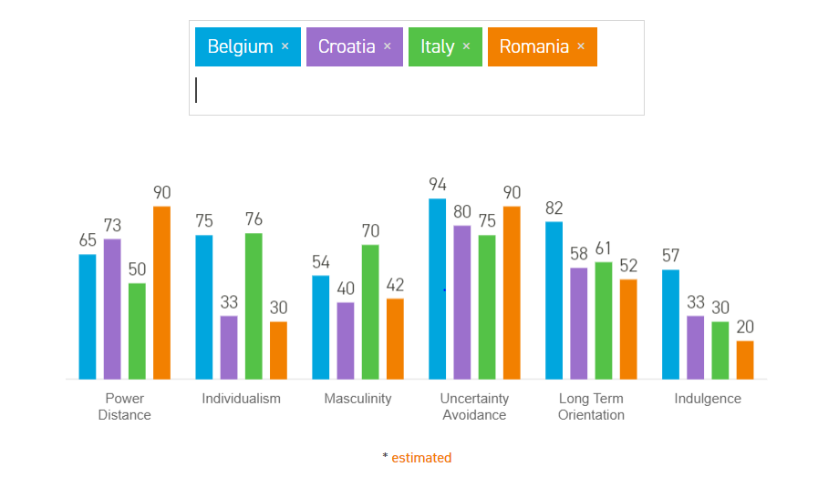
Problemas de comunicación interculturales
2. Dimensiones culturales
Esta interesante herramienta permite comparar las seis dimensiones en distintos países, está diseñado por Hofstede Insights y se puede encontrar aquí.

Slide 20
Problemas de comunicación interculturales
3. Prevención de los problemas de comunicación interculturales
Tener esto en cuenta al establecer las reglas básicas para su equipo virtual puede ser de gran ayuda.
Sin embargo, nunca podremos saberlo todo y hacer un uso excesivo de la teoría puede conducir a más etiquetas y estereotipos. Además, las diferencias interpersonales pueden confundirse con la diferencia cultural. Hoy en día, las personas que trabajan en equipos virtuales son más conscientes de que tienen que ser tolerantes. Al mismo tiempo, es genial y motivador cuando todos son respetuosos y conscientes de los valores de los demás.
Por lo tanto, tal vez sea mejor dejar que las personas se expliquen sobre qué les conviene y qué no. Puede llevar a cabo esto tan pronto como se establezca el equipo, al crear las reglas básicas y la visión de los equipos. Si es posible programar una reunión cara a cara, es aún mejor.

Slide 21
Problemas de comunicación interculturales
3. Prevención de los problemas de comunicación interculturales
Podemos empezar preguntando a todos información sobre:
-estilo de comunicación que prefieren (más formal o más relajado)
-su punto de vista sobre los horarios, largas jornadas, etc.
-vacaciones que no querrían perder (nacionales/religiosas)
-tolerancia a la incertidumbre
-valores relacionados con el trabajo que valoran más
Si fuera el caso:
- Etiquetas y estereotipos/comentarios que más les molestan y que nunca deben usarse
Este debería ser un intercambio 100% voluntario – nadie debería sentirse forzado a compartir o hablar sobre cosas que no quieren.

Slide 22
Resolución de conflictos en Entornos Virtuales
1. No todos los conflictos son necesariamente malos
No importa lo bien que establezcamos reglas y planifiquemos nuestras reuniones, siempre tendremos conflictos en nuestro equipo.
Sin embargo, no siempre es negativo tener conflictos, de hecho, pueden, correctamente gestionados, conducir a una mejor resolución de problemas y a conseguir una soluciones más creativas.
Los conflictos con resultados positivos son aquellos llamados sustanciales (¿cómo deberíamos hacer esto?)
Los conflictos con resultados negativos son aquellos que giran en torno a la personalidad – no conducen a una solución ( ‘tú siempre…’, ‘tú nunca’).

Slide 23
Resolución de conflictos en Entornos Virtuales
2. Principales causas de conflictos
En el entorno virtual, la comunicación no verbal se reduce drásticamente. Esto podría evitar que las personas formen conexiones y establezcan una buena relación.
En distintos estilos de comunicación, al no ser un hablante nativo del idioma utilizado dentro del equipo, la falta de claridad puede generar conflictos.
La información escrita puede parecer más fría e impersonal. La mala interpretación de las reglas, la mala calidad del sonido y otros problemas técnicos pueden generar aún más frustración y generar conflictos. Algunas personas, incluso debido a la mala calidad de la iluminación o la configuración de la cámara, se verán en las reuniones virtuales distintos a como son normalmente.
Sin embargo, usted, como líder de un equipo virtual, debe poder facilitar y resolver esos problemas.

Slide 24
Resolución de conflictos en Entornos Virtuales
3. Comprensión de los estilos de gestión de los conflictos
Colaborativo – todas las partes están orientadas a la solución – todos ganan
Comprometido – todas las partes ganan y ceden algo
Evasivo– se evitan los conflictos, se suprimen, no se da ningún paso para solucionarlos
Competitivo – ganar/perder
Acogedor – una parte cede ante la otra
Los primeros 2 estilos son los más productivos ya que están orientados a encontrar una solución.
El estilo evasivo es el más peligroso ya que el problema nunca sale a la luz y por tanto no se soluciona.

Slide 25
Resolución de conflictos en Entornos Virtuales
3. Pasos en la resolución de conflictos
Paso 1. Separar el problema de la personalidad
‘parece que el problema con el que nos enfrentamos es...’
Paso 2. Aclarar los puntos de acuerdo
Debe existir algún punto donde todas las partes estén de acuerdo. Indicarlo claramente. ‘nosotros/ambos/todos estamos de acuerdo...’
Paso 3. Aclarar los puntos de desacuerdo y las razones ‘la diferencia en nuestros puntos de vista es...’
Paso 4. Mostrar empatía y escuchar a todas las partes ‘entendemos como te sientes...’

Slide 26
Resolución de conflictos en Entornos Virtuales
4. Pasos en la resolución de conflictos
Paso 5. Discutir pros y contras, tormenta de idea sobre alternativas
Paso 6. Preguntar al grupo como se pueden combinar las soluciones para conseguir un resultado ganador
Paso 7. Si no se llega a un consenso en el paso previo, votar entre todos la mejor solución
Paso 8. Añadir un tercero si fuera necesario, alguien neutral que pueda encontrar una solución

Slide 27
Resolución de conflictos en Entornos Virtuales
5. Práctica en la resolución de conflictos
Asigne tiempo para actividades de formación de equipos más allá del horario de trabajo habitual. De esta forma el equipo estará preparado y sabrá actuar cuando se produzca una situación inesperada.
Discuta sobre estilos de manejo de conflictos, pasos y reglas para prevenir conflictos destructivos que derrochan energía.
Organice sesiones prácticas para resolver conflictos "virtuales" (pida a los miembros del equipo que imaginen una situación y cómo la resolverían).

Slide 28
Negociación electrónica
1. Antecedentes
La negociación electrónica o negociación electrónica se puede definir como "el proceso de llevar a cabo negociaciones entre socios comerciales utilizando medios electrónicos ”.
Esto puede referirse a la negociación por teléfono, correo electrónico, mensajería instantánea, videoconferencia, pero también a la negociación y toma de decisiones automatizadas basadas en inteligencia artificial (como la negociación de bot a humano o de bot a bot, ofertas, negociación).
La necesidad de negociar a distancia, "sin mesa“, aumentó significativamente durante la crisis del COVID19, debido al distanciamiento social y las restricciones de viajes.
Mientras que la negociación basada en inteligencia artificial todavía se está desarrollando, la negociación electrónica de persona a persona no es ni mejor ni peor, solo es distinta de la negociación tradicional cara a cara.

Slide 29
Negociación electrónica
1. Pros de la e-negociación
El distanciamiento psicológico, específico de la negociación por medios electrónicos, puede ser beneficioso para la creatividad y la resolución de problemas, ya que proporciona tiempo para la reflexión (especialmente en el caso de la comunicación asincrónica como el email).
Algunas personas que generalmente se sienten más incómodas en entornos sociales, pueden sentirse empoderadas y compartir más en entornos virtuales, lo que lleva a una resolución de problemas más eficaz y soluciones creativas.
La negociación electrónica es rentable en tiempo y costes, especialmente para los negociadores de larga distancia. Al reducir los gastos de viajes, las partes pueden permitirse más sesiones y aclaraciones y más participantes.

Slide 30
Negociación electrónica
2. Contras de la e-negociación
Durante la negociación electrónica es más difícil establecer una buena relación, especialmente si las personas nunca se han conocido antes cara a cara.
La comunicación no verbal es menos efectiva y algunas investigaciones muestran que un alto porcentaje de correos electrónicos se malinterpretan y pueden llegar a percibirse como fríos o agresivos.
Si no se abordan adecuadamente, los problemas técnicos pueden ser frustrantes y dar lugar a negociaciones insatisfactorias.

Slide 31
Negociación electrónica
3. ¿Cuál es el mejor medio que podemos utilizar para la negociación electrónica?
La elección de la herramienta depende de su estilo de negociación (cooperativa o competitiva), el tipo de información que se va a compartir, la etapa de la negociación, el número y perfil de los participantes.
Para una mayor cercanía psicológica, es preferible la videoconferencia.

Slide 32
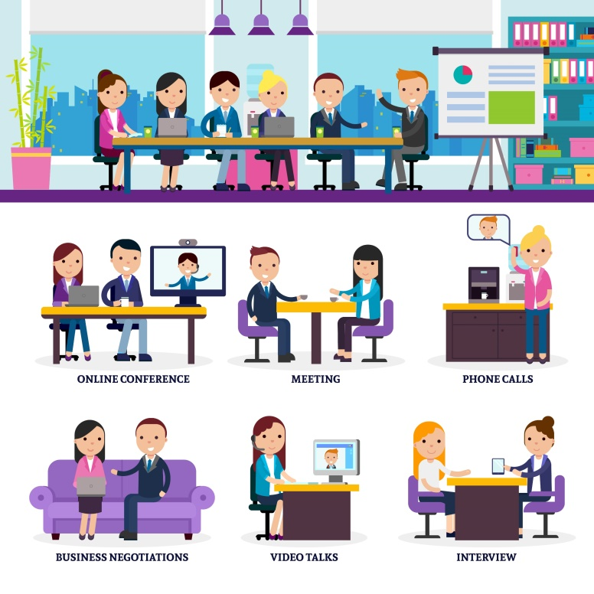
Negociación electrónica
3. Consejos prácticos para la e-negociación
Dependiendo del propósito de la negociación, el proceso puede tener lugar en más etapas. Puede alternar entre varios medios para promover el distanciamiento psicológico o la cercanía según se adapte mejor a sus necesidades.
Por ejemplo, puede optar por la comunicación escrita en la etapa de pre negociación, organizar una videollamada para la etapa de intercambio de información y la etapa de propuesta y hacer una llamada de seguimiento posteriormente.

Slide 33
Negociación electrónica
3. Consejos prácticos para la e-negociación
Siempre planifique sus sesiones de negociación a fondo. Tenga un guión para sus llamadas telefónicas y una agenda para videoconferencias. Siempre verifique los archivos adjuntos y la exactitud de los correos electrónicos, y no se olvide de formular correctamente el asunto del correo electrónico.
Aborde los problemas técnicos: familiarícese con toda la tecnología que está utilizando. Antes de cada sesión, realice una verificación técnica.
Puede establecer el ambiente de la negociación en una videollamada mostrando un fondo específico (más o menos formal), por el atuendo que usted o los miembros de su equipo están usando, iluminación que usan, etc.

Slide 34
Negociación electrónica
3. Consejos prácticos para la e-negociación
Responder a la llamada solo cuando se esté listo. Es preferible devolver la llamada a que no te encuentren preparado, colocando cables debajo de la mesa. Por supuesto, lo mejor es tomarse el tiempo necesario para estar listo cuando sea el momento de contestar la llamada.
Hay que asegurarse que ambas partes acuerdan la hora de la llamada y estén ambos listos en sese momento. No llamar nunca a nadie sin avisar ni sin preguntar y simplemente preguntemos antes si el momento es adecuado, sin importar lo importantes que sean los temas a tratar.

Slide 35
¡Gracias por su atención!

